Slide 1
研究スキルⅡ
創造エネルギー専攻 小栗研究室
15M31110 栗田大生

Slide 2
研究の目的
解離水素を標的とした低速重イオンビームに対する阻止能を測定する
従来の研究における問題点
検出器のエネルギー分解能が低く(2%~17%)検出誤差が大きい
課題
検出器のエネルギー分解能を向上させる

Slide 3
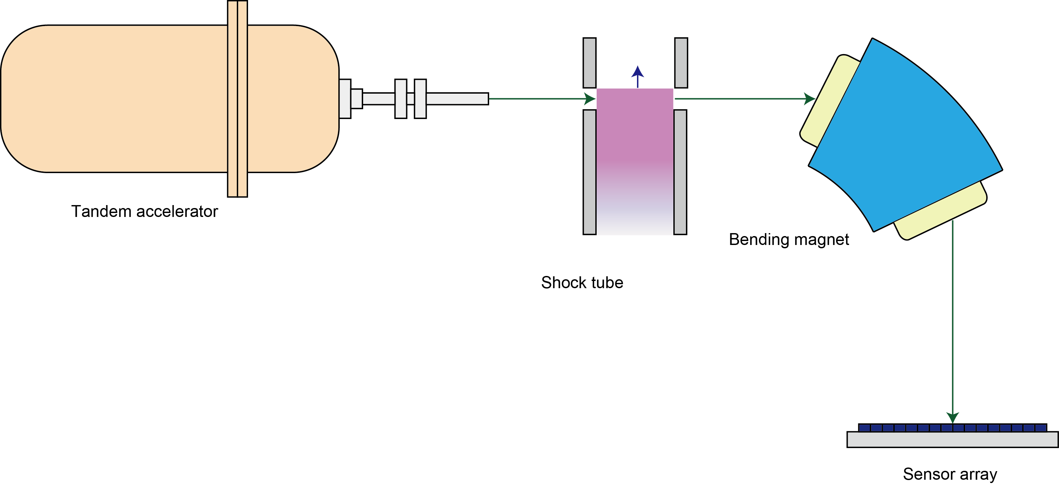
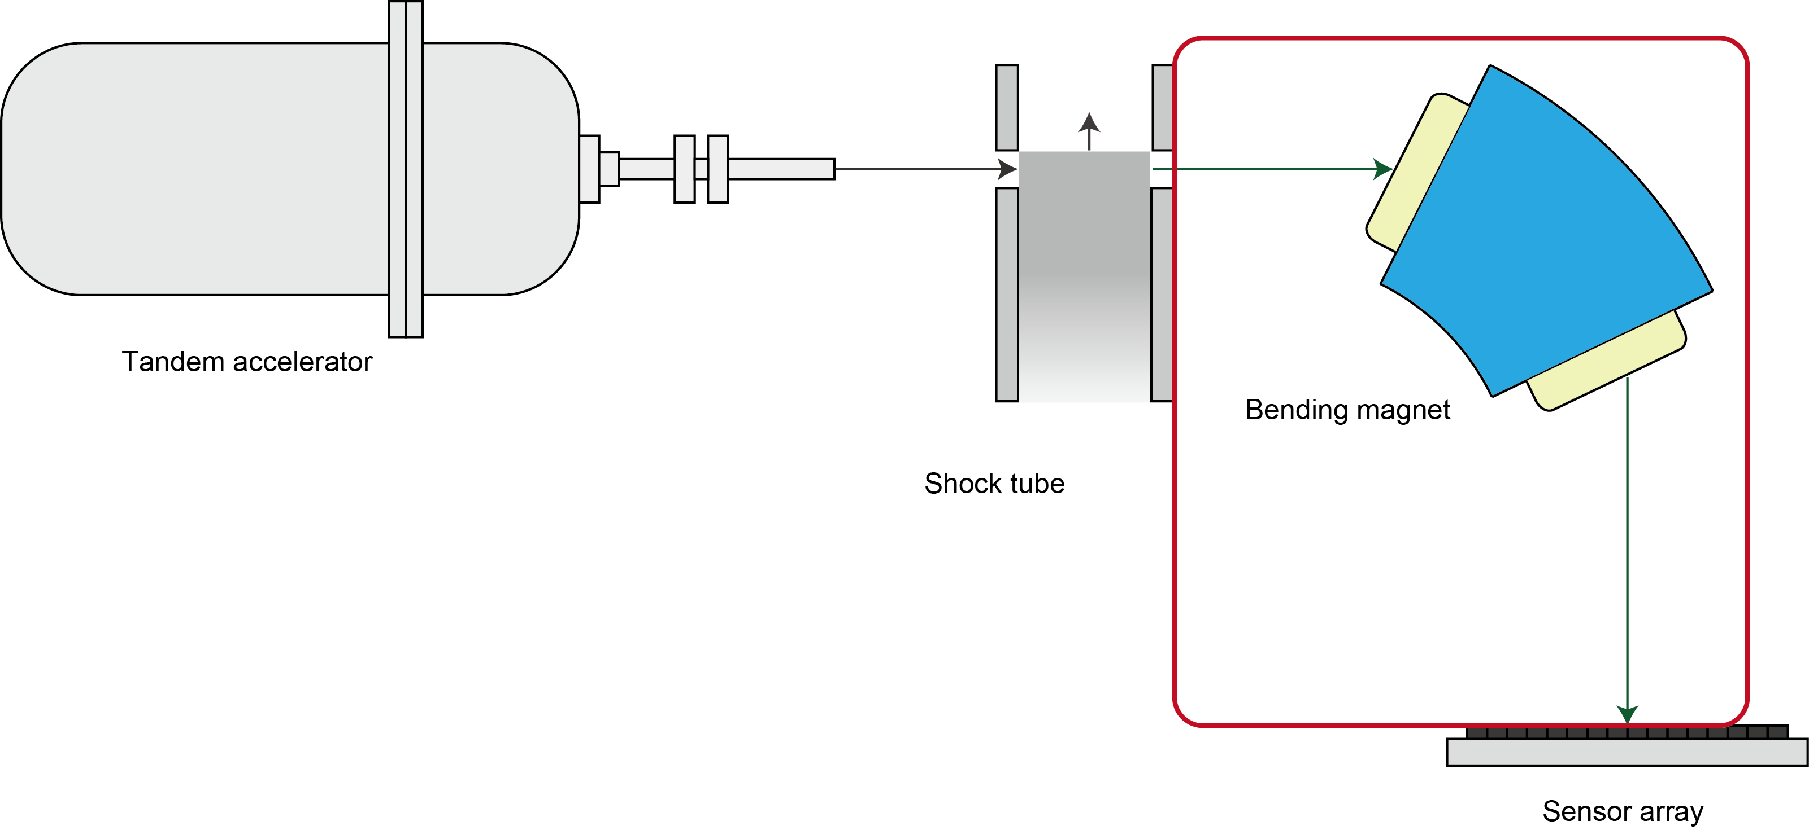
実験の概略図

Slide 4
現在の進展状況
ビームラインの組み立て
偏向磁石のセッティング
直流電源のメンテナンス中
重イオンビームの軌道計算

Slide 5
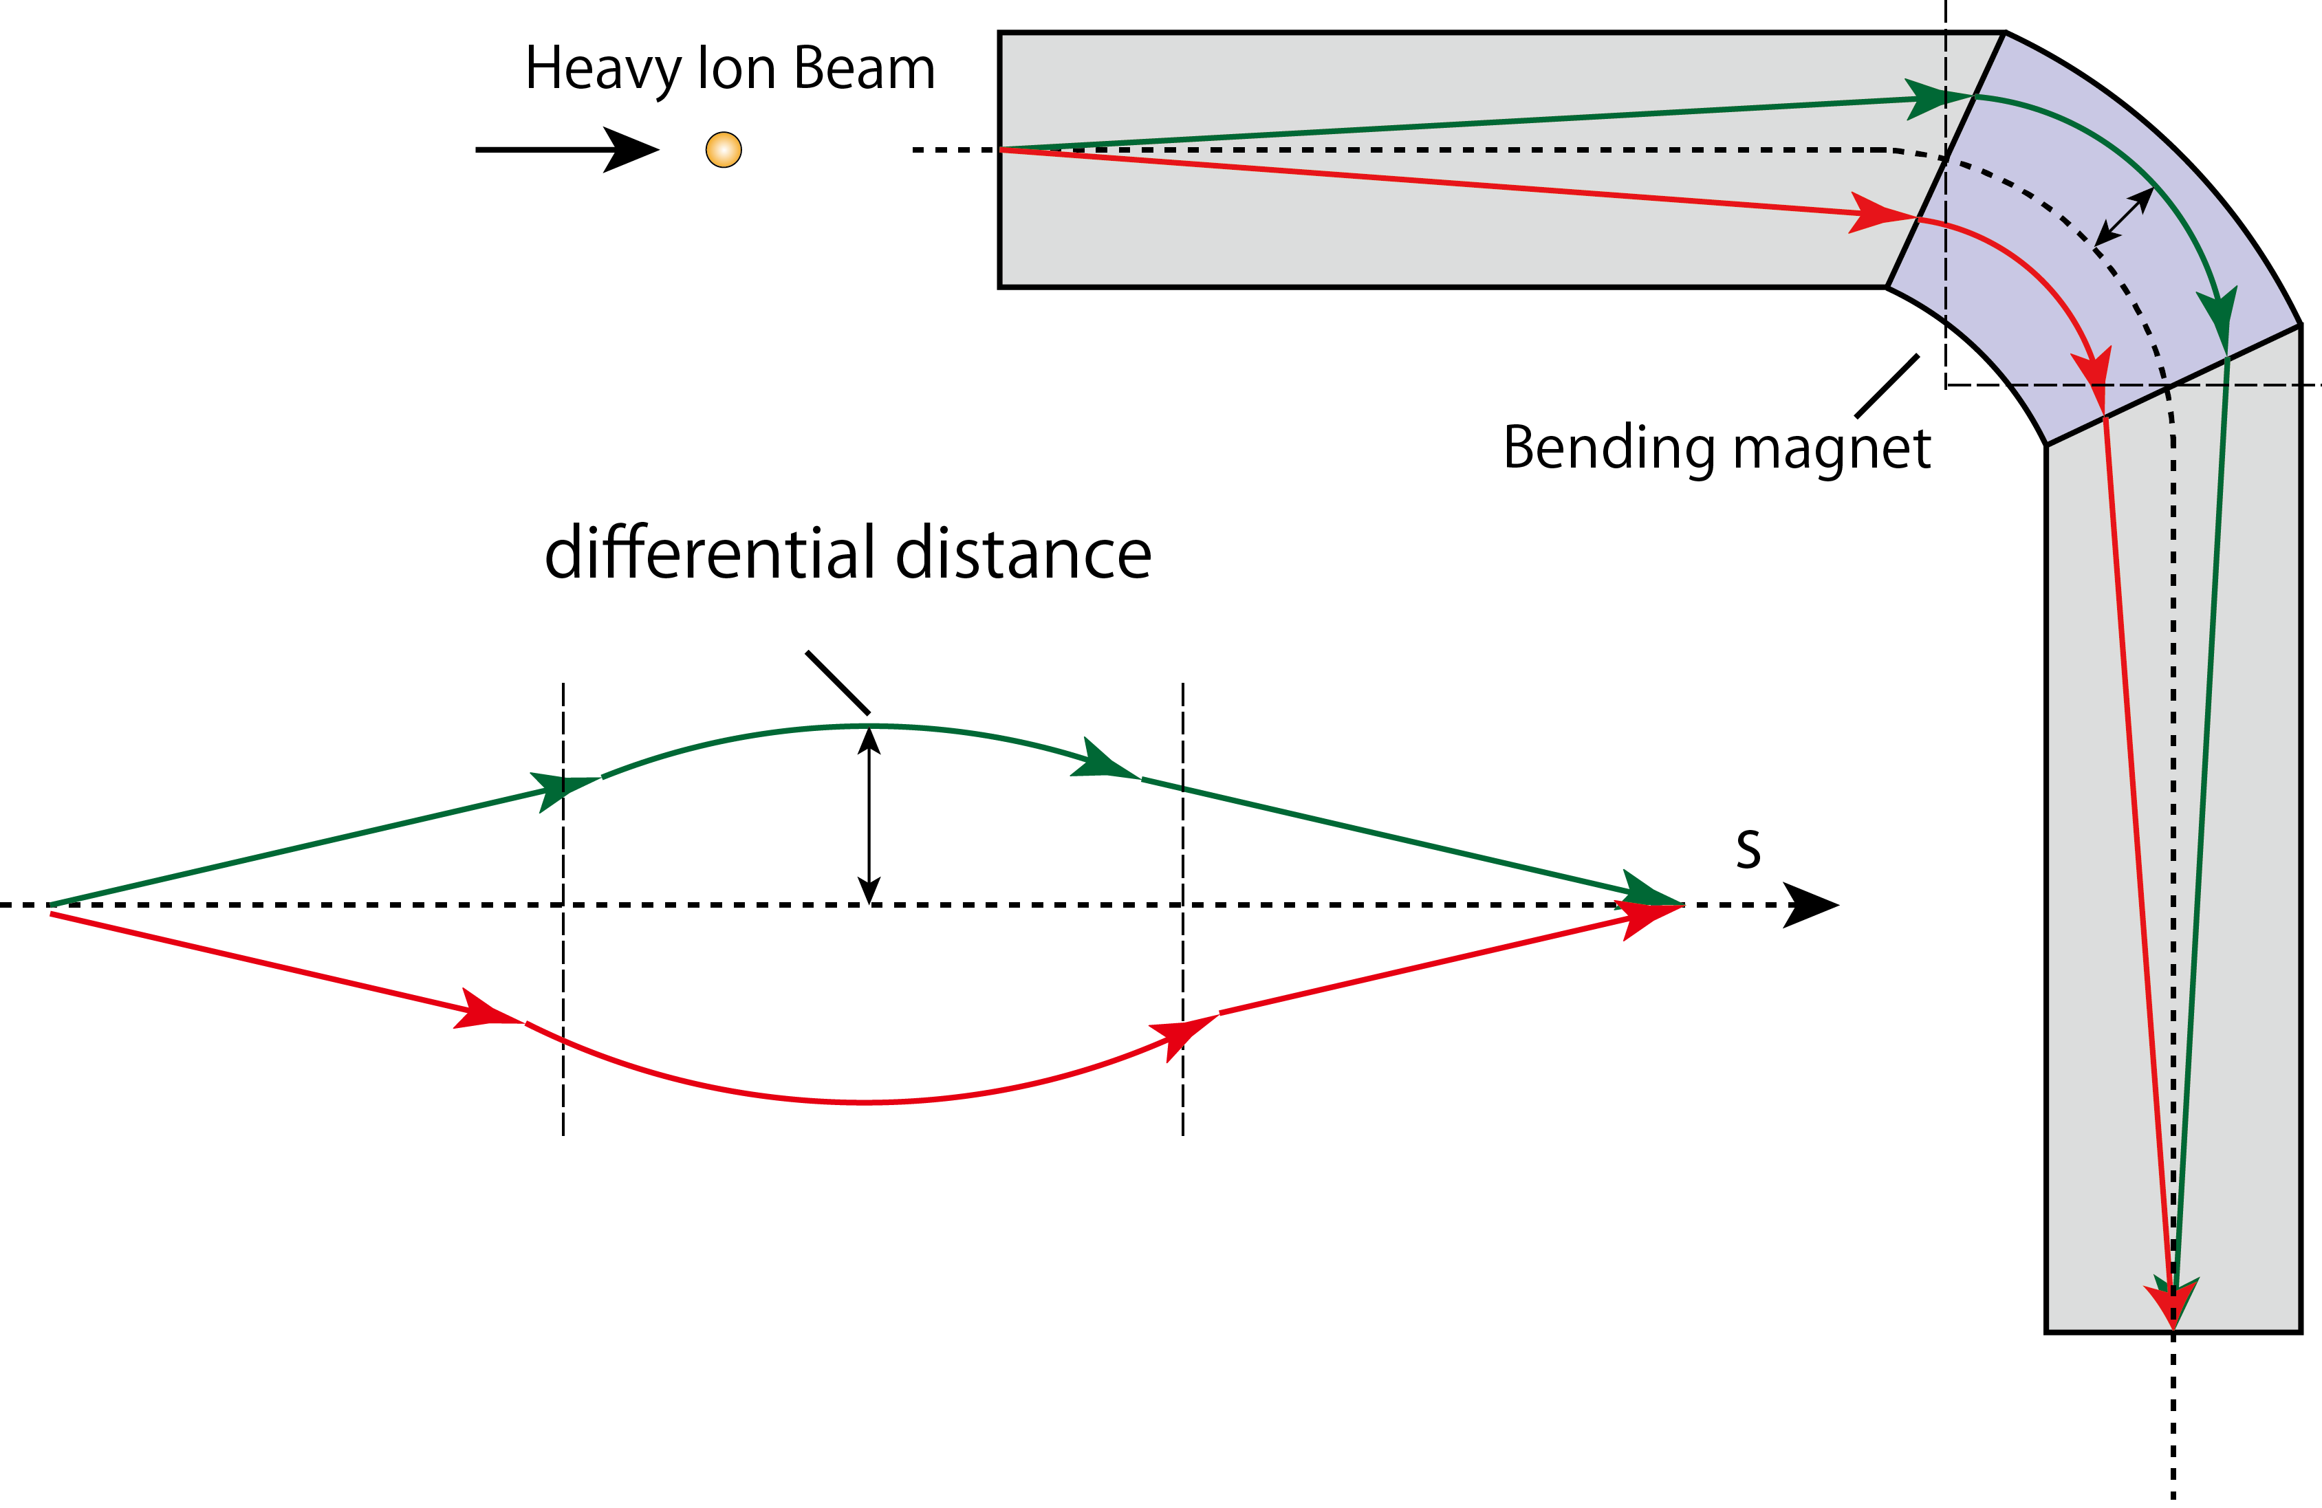
重イオンビームの軌道計算
Transfer-matrixを用いて計算
12cの+1価イオンビーム(3.2Mev)を想定

Slide 7
Transfer-matrixを用いて計算
Transfer-matrixの簡単な説明(座標系のとりかたなど)

Slide 8
より小さいエネルギーの重粒子線を入射させたときの(例を明示)軌道を考えた
Transfer-matrixに補正を行うことで軌道を求めた

Slide 9
今後の予定
偏向磁石の試運転
Alpha線を用いて偏向磁石の実験を行う
Alpha線→foilを用いてエネルギーが小さいときの集束効果を調べる

